Slide 1
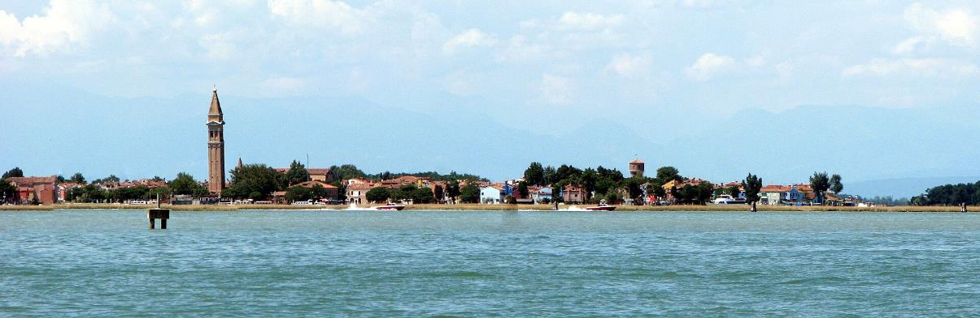
Panorama de Burano-Venise - Italie

Slide 2
À l'époque romaine, Burano est un village de pêcheurs. Au VIe siècle, comme sa voisine Torcello, elle reçoit de nombreux réfugiés d'Altinum fuyant l'arrivée des Lombards en Italie. Burano et Torcello font alors partie de l'Italie byzantine, sous protection de l'Empire romain d'Orient. Bien que se développant rapidement, Burano est administrée depuis Torcello : le nom de l'île fut à l'origine Boreana, une des portes d'Altinum.
L'importance économique de Burano croit au XVIe siècle, à l'époque de la république de Venise, lorsque des femmes de l'île commencent à fabriquer de la dentelle de haute qualité en grande quantité, exportée à travers l'Europe. Mais cette industrie commence à décliner au XVIIIe siècle.

Slide 3
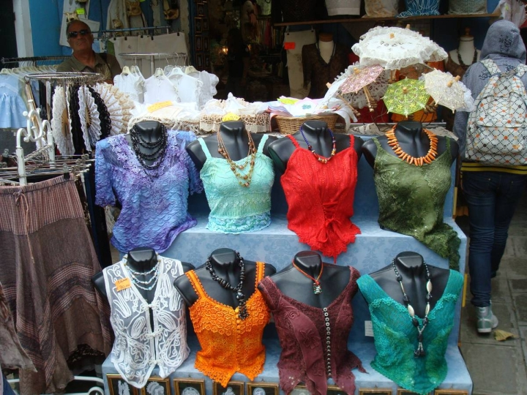
Dentelles de Burano.

Slide 4
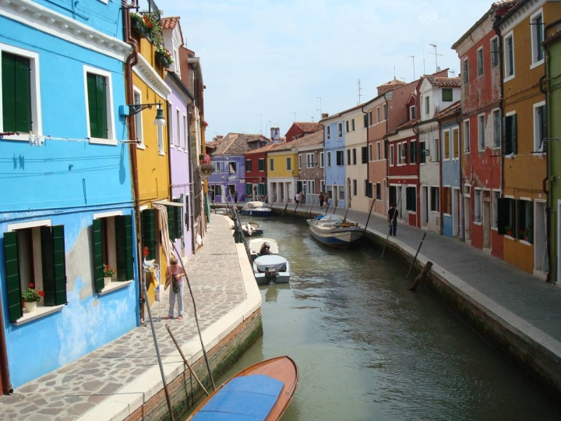
Venise-Burano

Slide 5
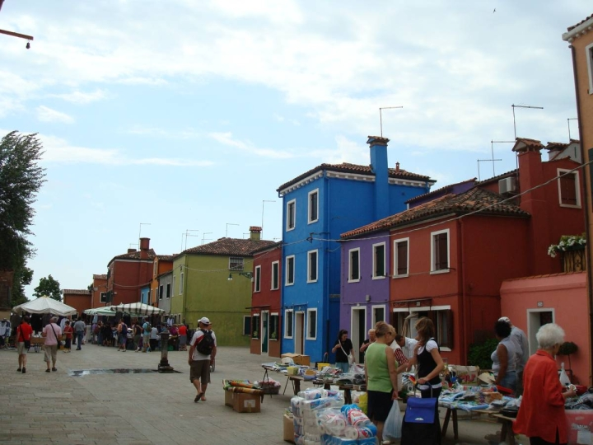
Place du marché de Burano.

Slide 6
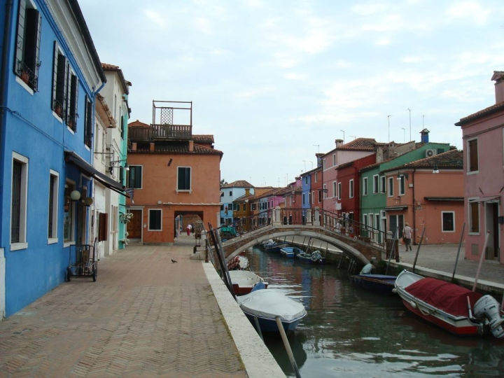
Ile de Burano à Venise - Maisons peintes et canal

Slide 7
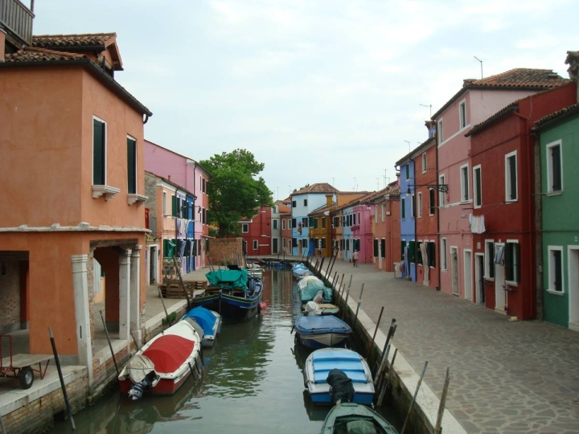
Ile de Burano à Venise - Maisons peintes et canal

Slide 8
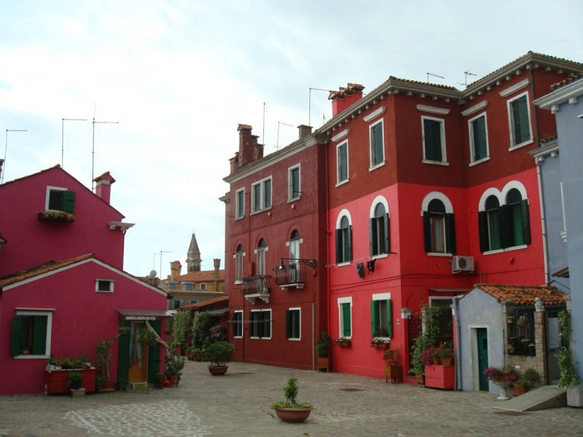
: Ile de Burano à Venise - Maisons peintes

Slide 9
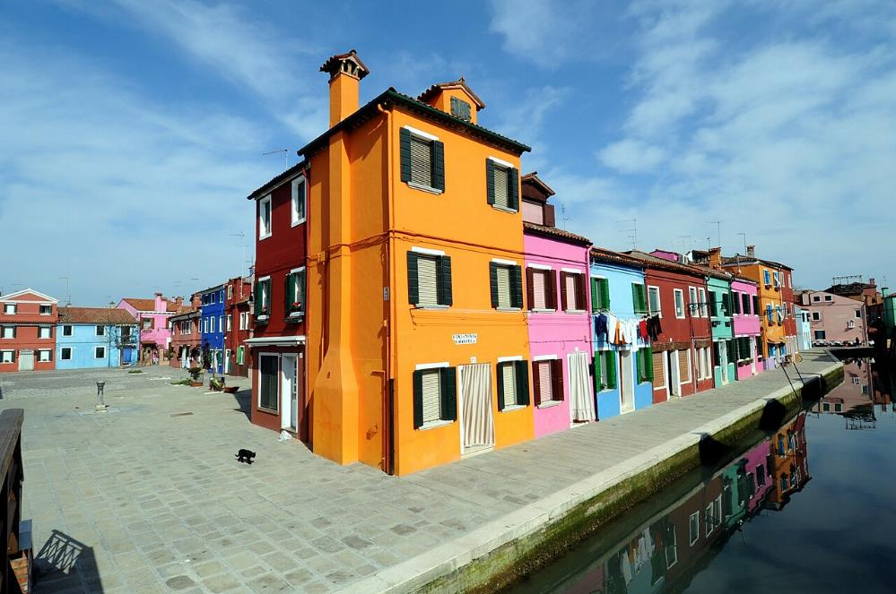
Vue des maisons colorées typiques de Burano.

Slide 10
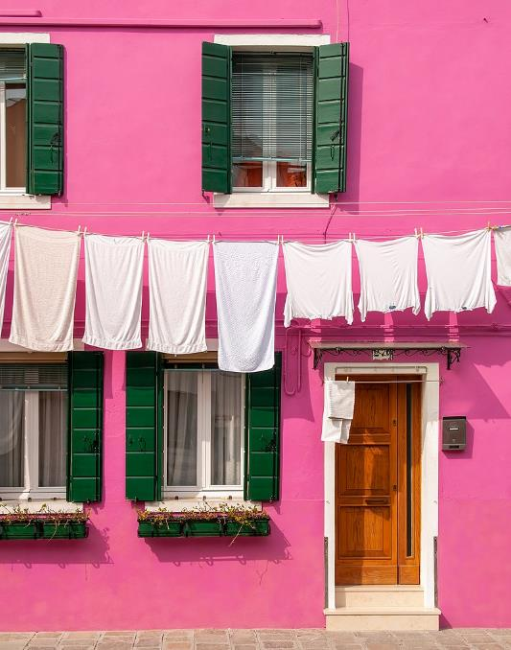
Plus de détails
Maison de fondamenta Cavanella à Burano. Mars 2009.

Slide 11
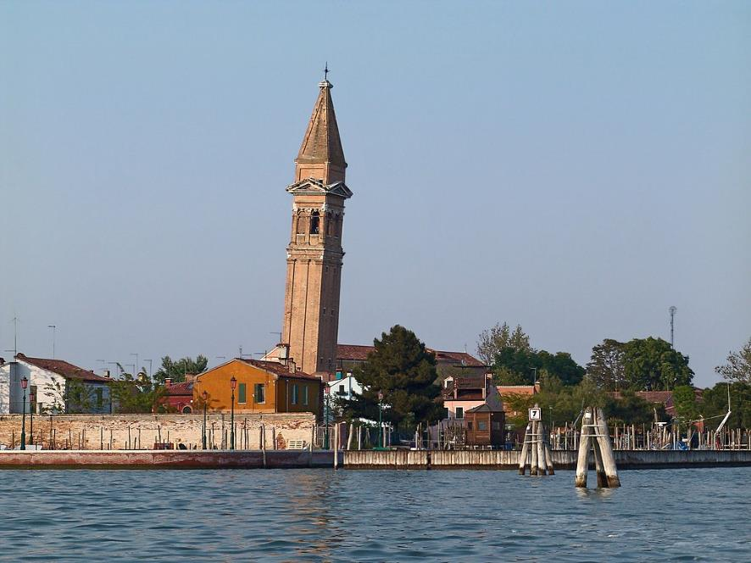
Le campanile très incliné de San Martino.

Slide 12
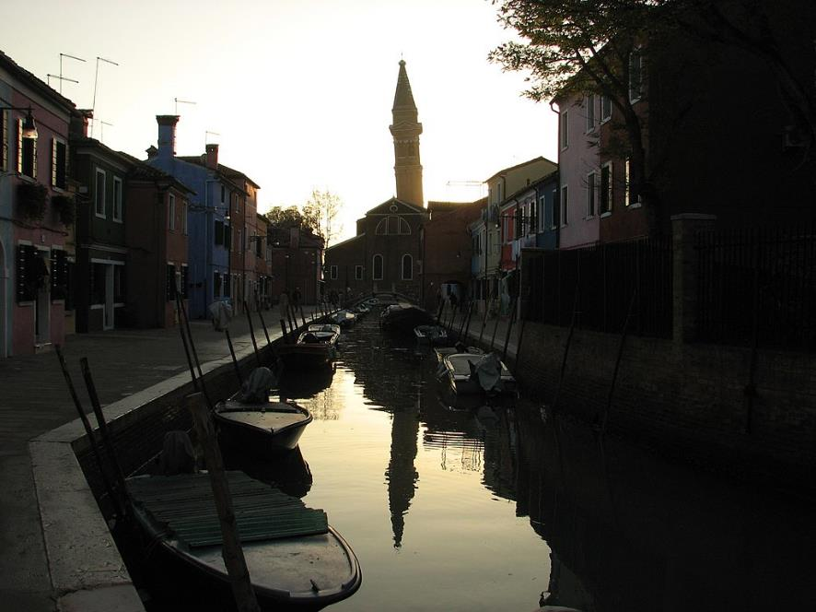
Reflet du campanile dans le rio Terranova.

Slide 13
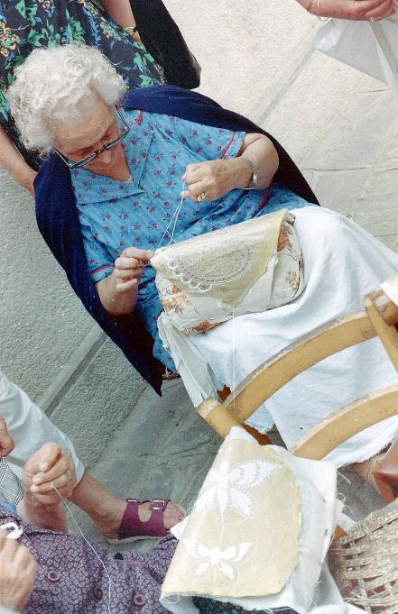
Dentellière à Burano.

Slide 14
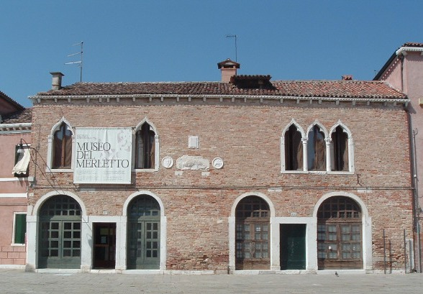
Musée de la dentelle.

Slide 15
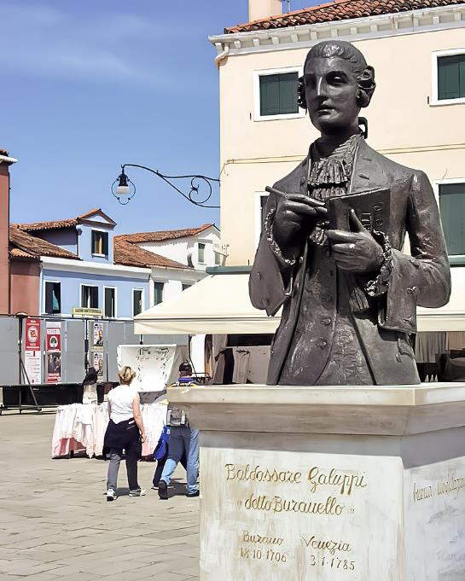
Monument à Baldassare Galuppi.

Slide 16
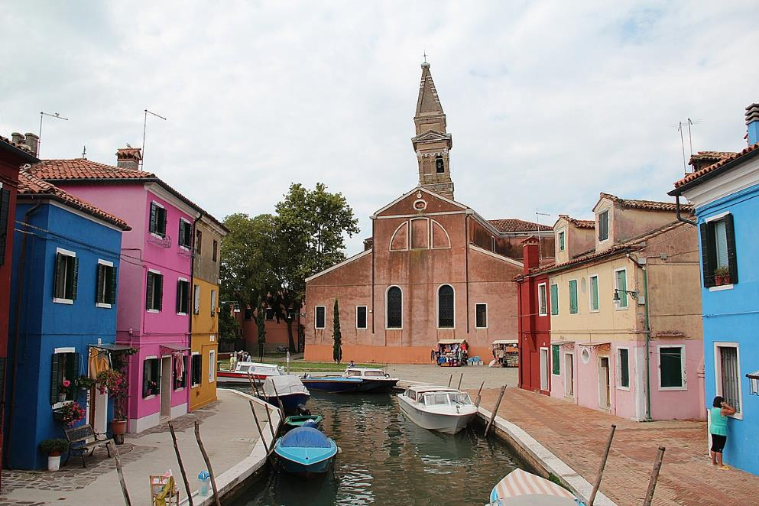
La Calle Brolli, le Rio Terranova, la Riva Dei Santi et l'église San Martino, Burano (Italie).

Slide 17
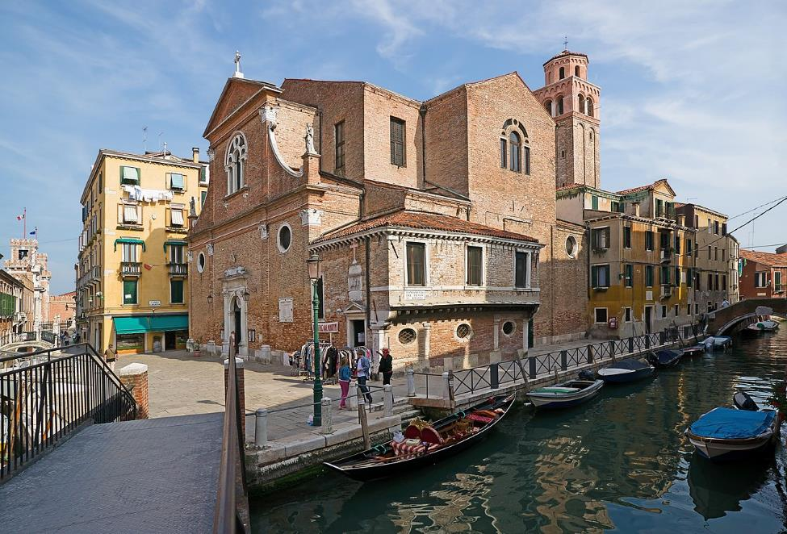
Église San Martino (Castello) à Venise

Slide 18
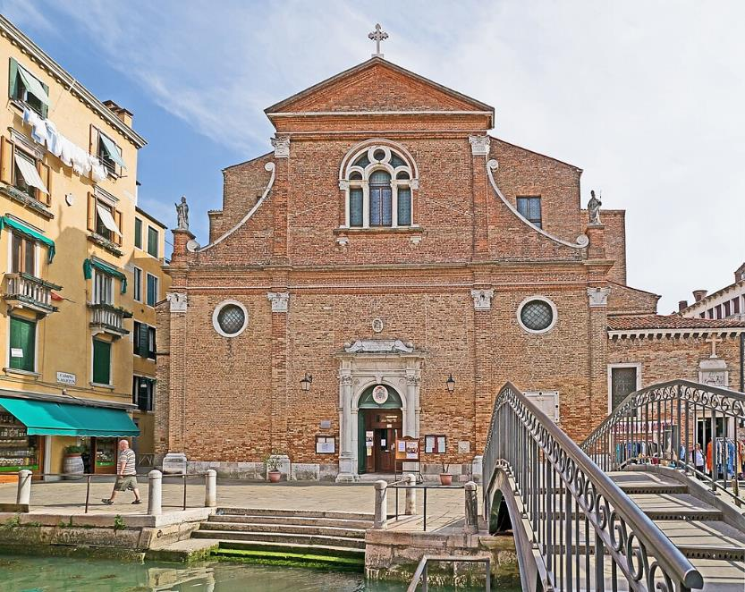
Façade et le Ponte dei Penini

Slide 19
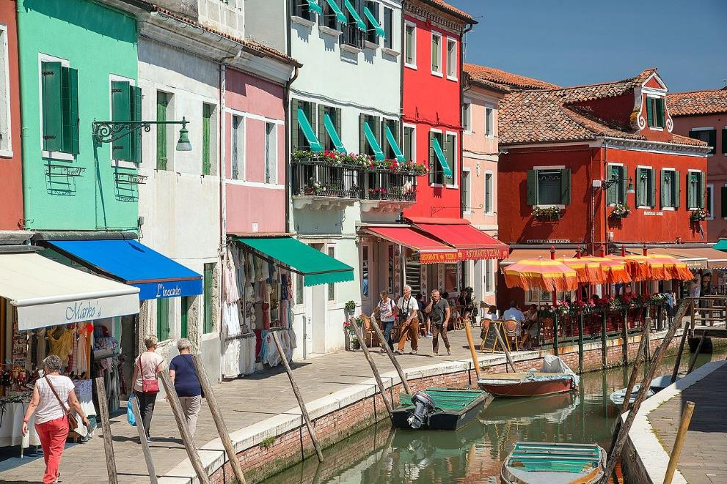
La zone du canal comprend de nombreux magasins et restaurants destinés aux touristes.

Slide 20
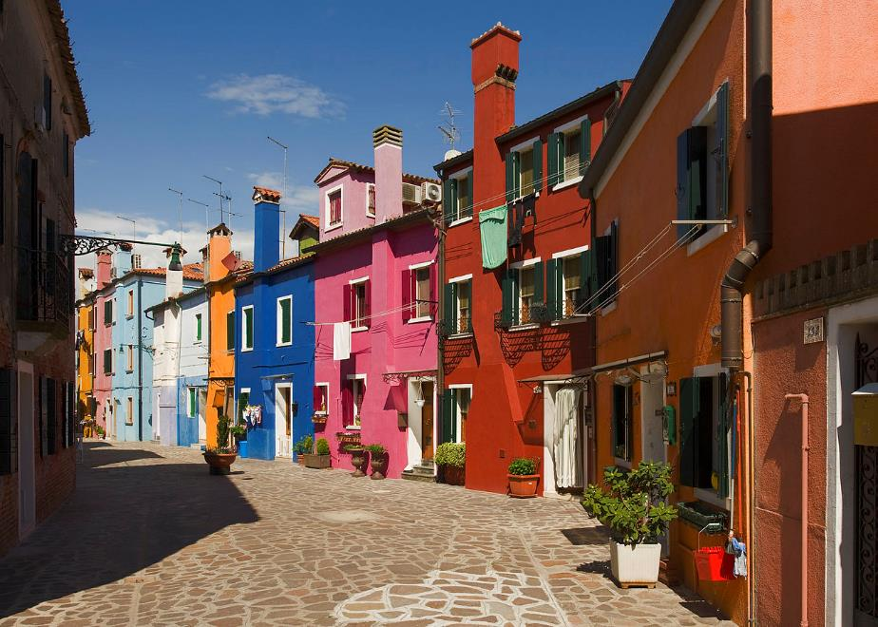
Maisons colorées de Burano.

Slide 21
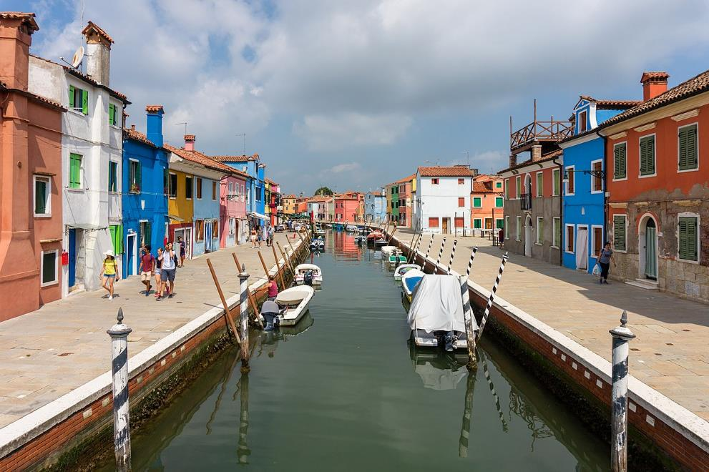
La rivière de la Giudecca

Slide 22
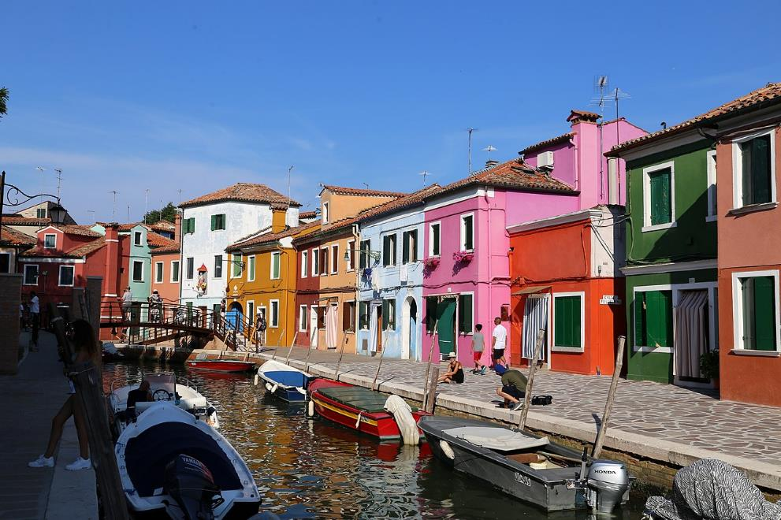
L a rivière de Terranova

Slide 23
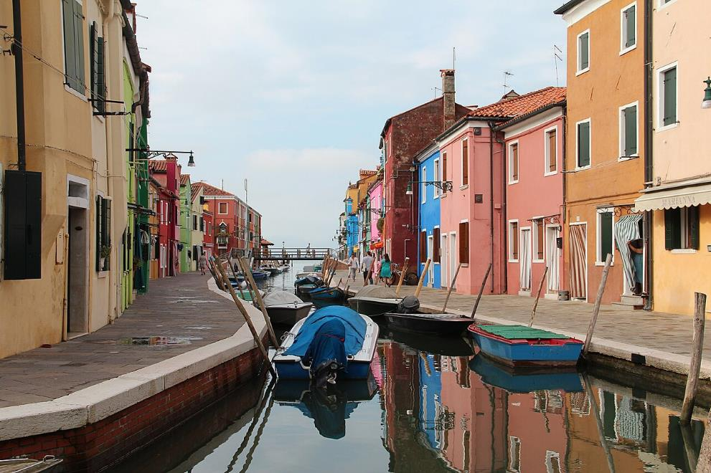
Presque tous les bâtiments sont peints de couleurs riches

Slide 24
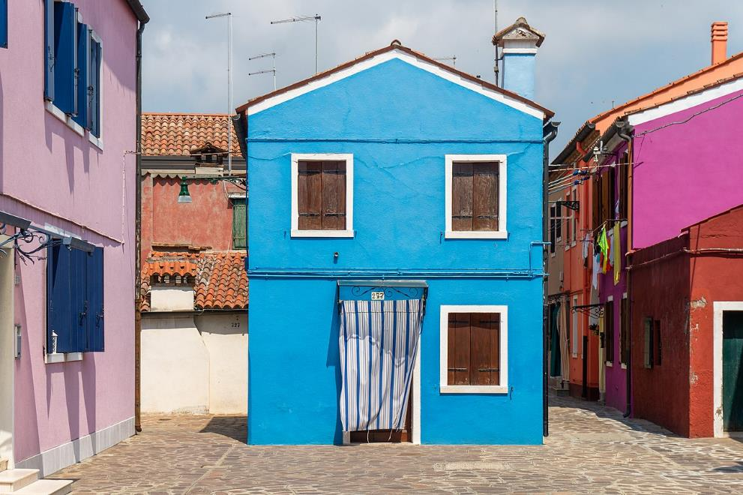
Une maison isolée dans un quartier résidentiel

Slide 25
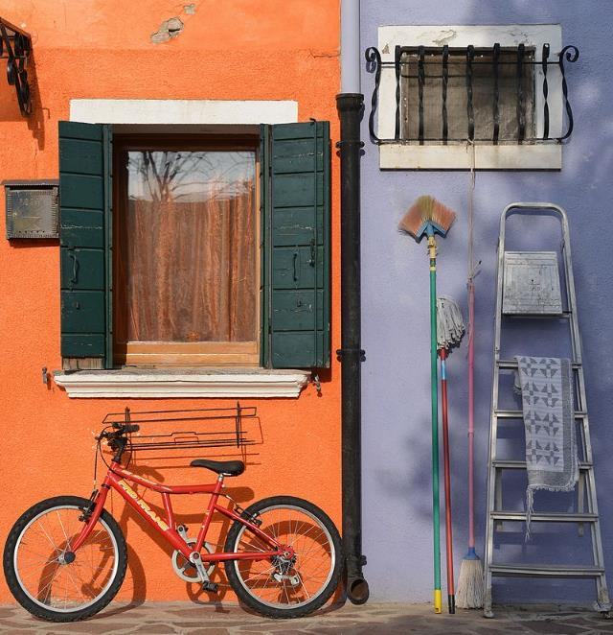
Couleurs contrastées des maisons adjacentes

Slide 26
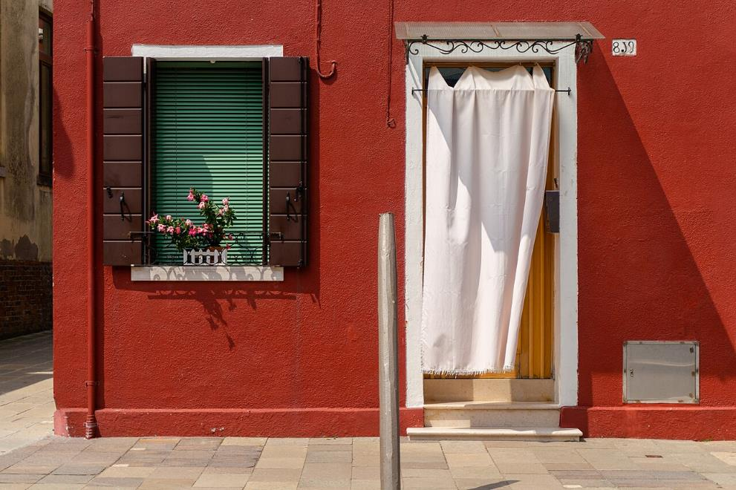
Entrée d'une maison à Fondamenta degli Assassini

Slide 27
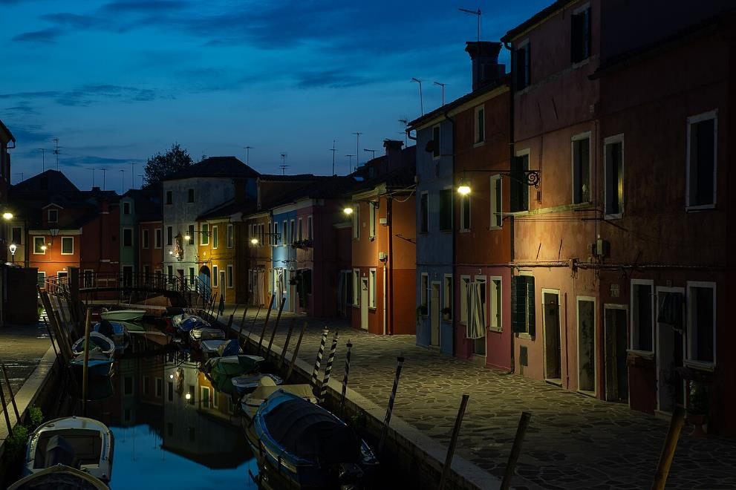
Vue sur un canal à l'aube

Slide 28
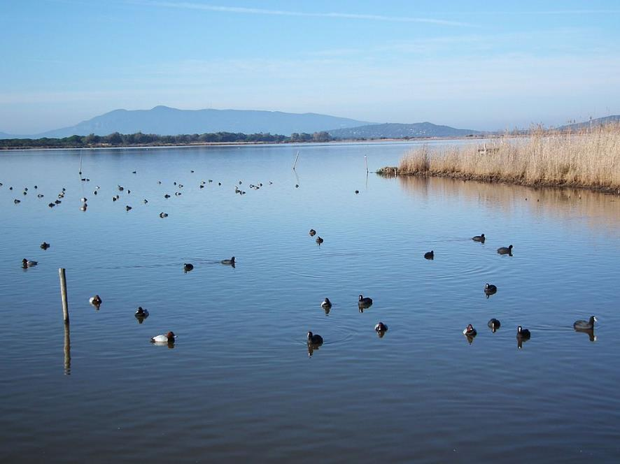
Le Lac De Burano

Slide 29
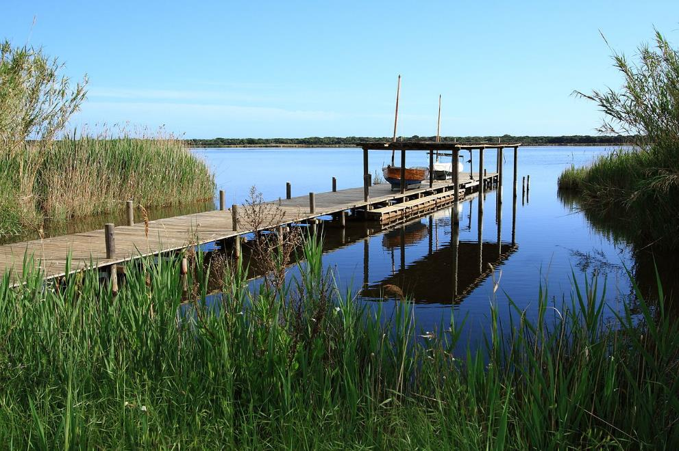
Le Ponton

Slide 30
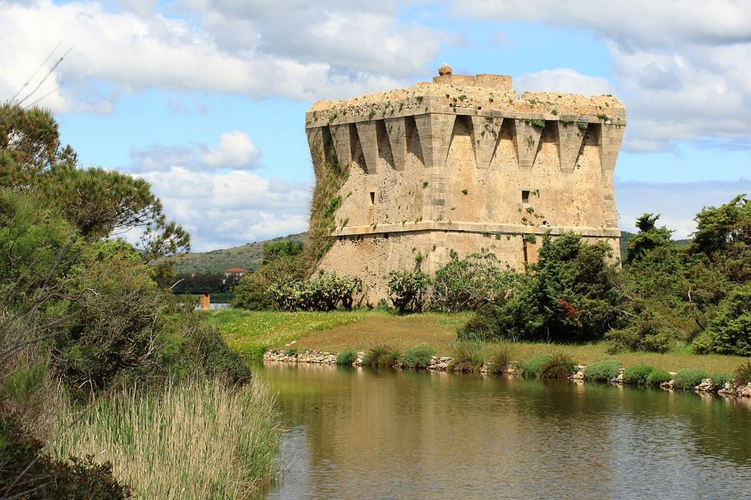
Tour de Buranaccio.

Slide 31
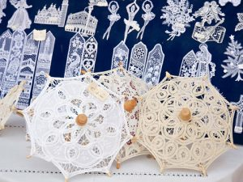
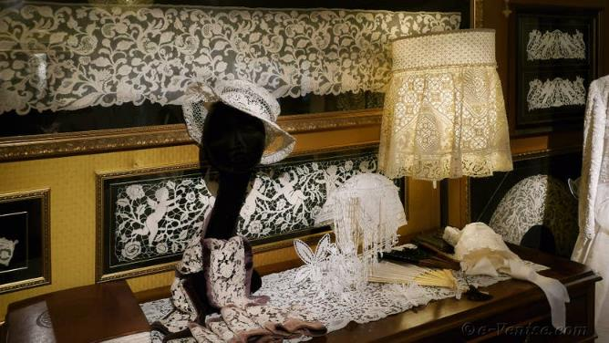
dentelles-de-lile-de-burano-venise
dentelles-de-lile-de-burano-venise

Slide 32
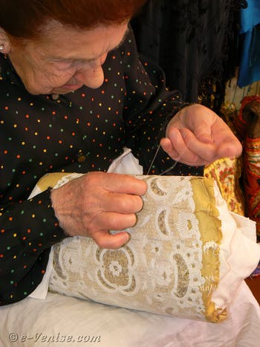
Lorient Vous A Présenté
Burano – Venise - Italie
Les Images Et Le Son Du net
Merci De Votre Visite
Daniel
dentelles-de-lile-de-burano-venise

